Slide 1

TRƯỜNG TIỂU HỌC LÊ LỢI
Chào mừng quý thầy cô về dự giờ, thăm lớp
Môn Tiếng Việt - Lớp 3A
Kể chuyện: Bộ lông rực rỡ của chim thiên đường
Người thực hiện:
Vũ Thị Hiền

Slide 2
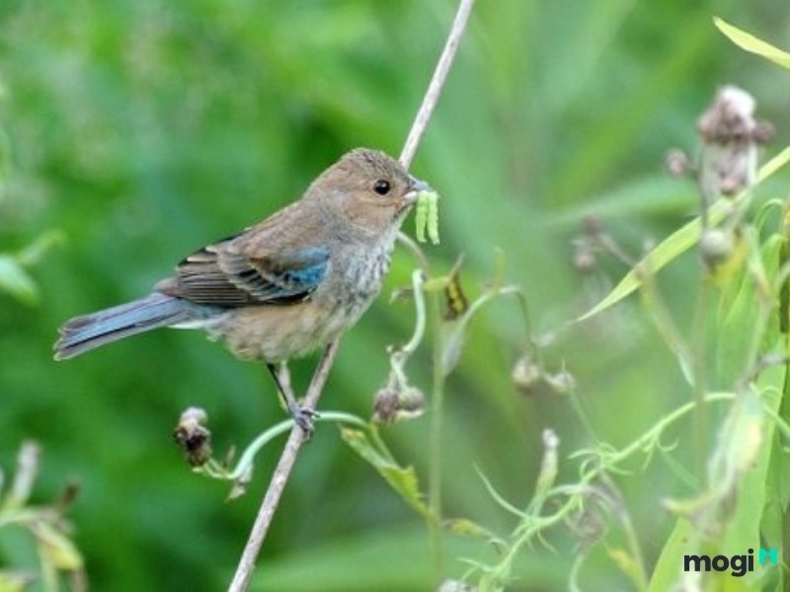
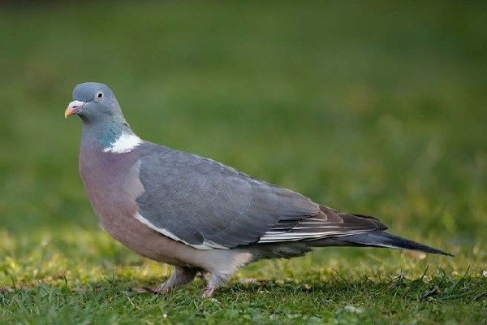
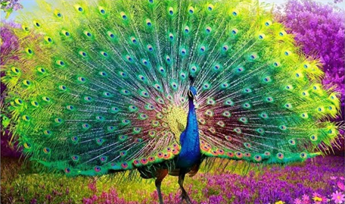

Slide 3
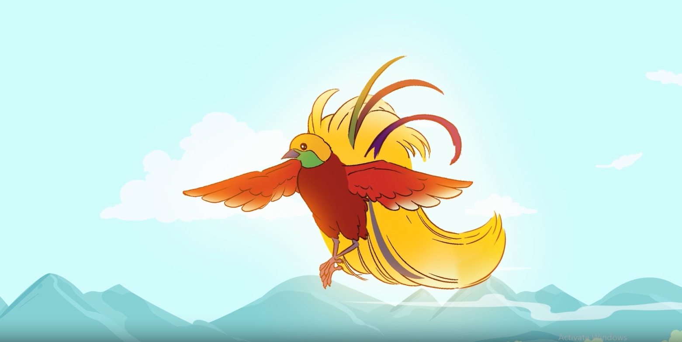

Slide 4
* Gợi ý:
a) Chim thiên đường làm gì để chuẩn bị cho mùa đông đang tới?
b) Vì sao chim thiên đường cho đi những vật nó kiếm được:
- Khi bay qua tổ sáo đen?
- Khi gặp bầy gõ kiến?
- Khi đến tổ của chim mai hoa?
c) Gió lạnh đột ngột ùa về, chim thiên đường gặp khó khăn gì?
d) Chèo bẻo loan tin cho các bạn đến giúp chim thiên đường làm gì?
e) Chiếc áo chim thiên đường luôn khoác trên mình thể hiện điều gì?

Slide 5
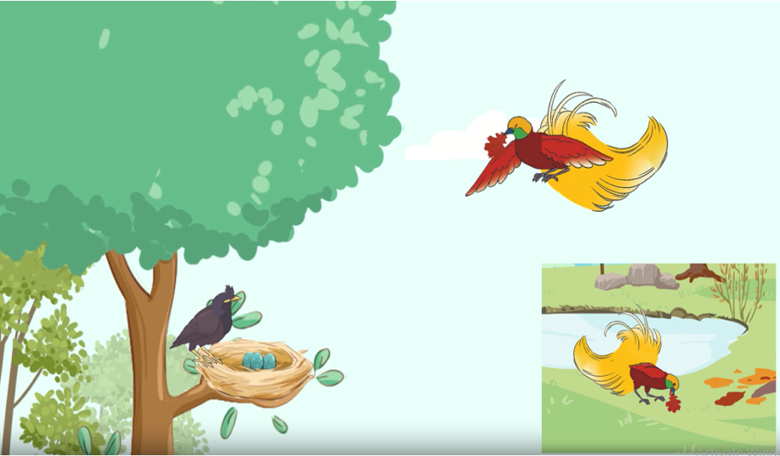

Slide 6
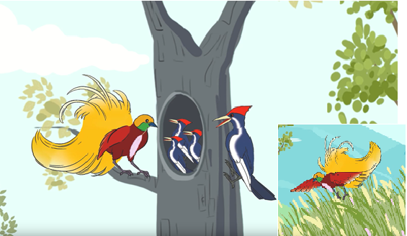

Slide 7
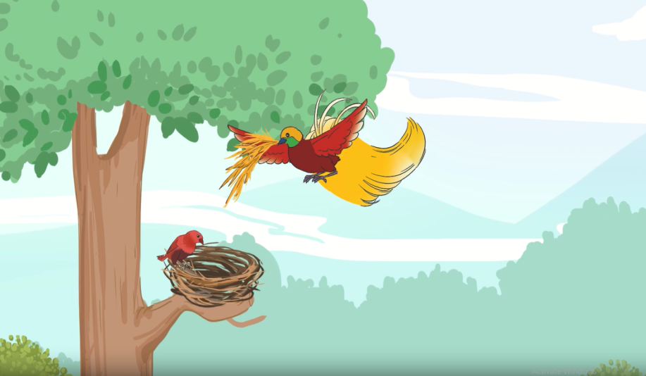

Slide 8
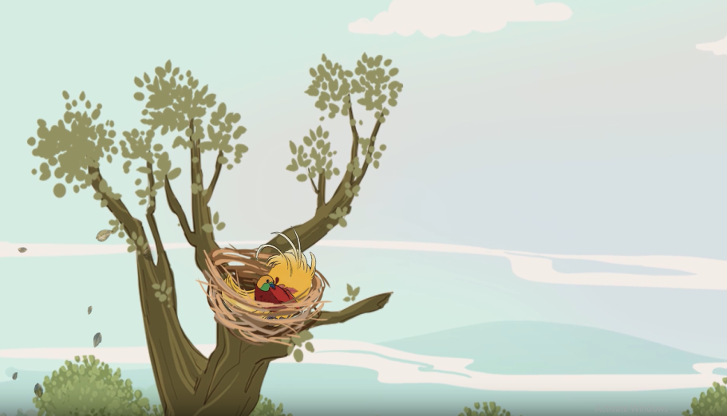
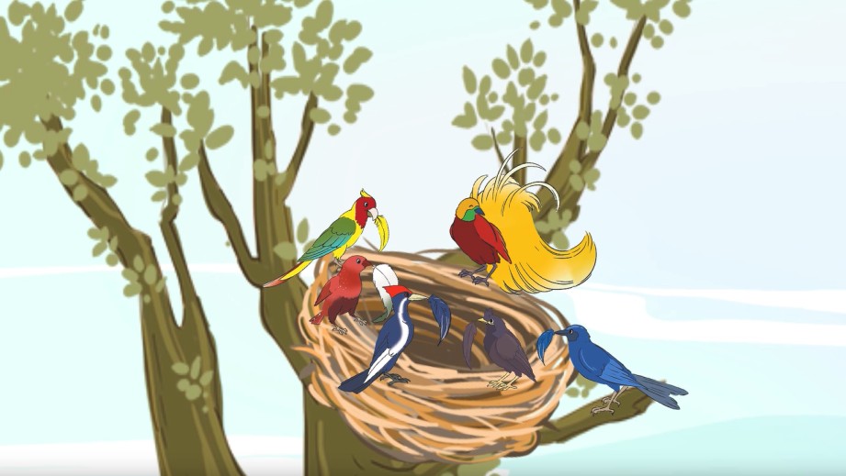

Slide 9
* Gợi ý:
a) Chim thiên đường làm gì để chuẩn bị cho mùa đông đang tới?
Tha rác về lót ổ, chuẩn bị cho mùa đông sắp đến.
b) Vì sao chim thiên đường cho đi những vật nó kiếm được:
- Khi bay qua tổ sáo đen?
- Khi gặp bầy gõ kiến?
- Khi đến tổ của chim mai hoa?
Vì sáo đen ngỏ lời xin.
Vì bầy chim non muốn được xem hoa lau.
Vì thấy chim mai hoa đang ốm, tổ chim lại tuềnh toàng.

Slide 10
* Gợi ý:
c) Gió lạnh đột ngột ùa về, chim thiên đường gặp khó khăn gì?
Gió lúa vào tổ làm lông của thiên đường xù lên, xơ xác vì lạnh.
d) Chèo bẻo loan tin cho các bạn đến giúp chim thiên đường làm gì?
Lót ổ thật ấm cho chim thiên đường. Các bạn còn góp những chiếc lông đủ màu sắc thành chiếc áo tặng chim thiên đường.
e) Chiếc áo chim thiên đường luôn khoác trên mình thể hiện điều gì?
Vật kỉ niệm thiêng liêng của tình bạn.

Slide 12
Ý nghĩa câu chuyện:
Ca ngợi tấm lòng nhân ái, chia sẻ khó khăn cùng đồng loại của chim thiên đường và cách ứng xử đẹp đẽ của bè bạn.

Slide 13

XIN CHÂN THÀNH CẢM ƠN
QUÝ THẦY CÔ GIÁO VÀ CÁC EM
Notes:
13

Slide 14
Thứ……ngày…..tháng…..năm…….
TIẾNG VIỆT
KỂ CHUYỆN: BỘ LÔNG RỰC RỠ CỦA CHIM THIÊN ĐƯỜNG
1. Nghe và kể lại câu chuyện.
Bộ lông rực rỡ của chim thiên đường
1. Chim thiên đường tha rác về lót ổ để chuẩn bị cho mùa đông sắp đến.
2. Tìm được chiếc lá sồi đỏ thắm, nó ngậm vào miệng mang về. Qua tổ sáo đen, sáo đen ngỏ lời xin. Thiên đường vui vẻ tặng chiếc lá cho bạn.
3. Thiên đường bay tiếp và tìm được một cành hoa lau màu tím hồng. Lúc tổ kiến, bầy chim non rối rít gọi, muốn được xem hoa lau. Thiên đường không nỡ mang cành hoa về, lại bay đi kiếm cành lá khác.
4. Một lúc lâu sau, thiên đường mới tìm được một cụm cỏ mật khô, vàng rượi. Về qua tổ chim mai hoa, nó thấy cái tổ trống tuềnh toàng, mai hoa lại đang ốm, nó mủi lòng, gài cụm cỏ mật che gió cho bạn.
5. Không ngờ ngay hôm ấy, trời trở lạnh. Gió lạnh lùa vào chiếc tổ sơ sài của chim thiên đường. Bộ lông của nó xù lên, xơ xác.
6. Chèo bẻo bay qua, thấy thế, vội báo cho các bạn đến giúp thiên đường lót ổ. Chèo bẻo còn có sáng kiến được các bạn tán thưởng. Chúng rút từ bộ cánh những chiếc lông đủ màu sắc, góp lại thành chiếc áo tặng thiên đường.
7. Từ đó, thiên đường luôn khoác trên mình tấm áo nhiều màu rực rỡ, vật kỉ niệm thiêng liêng của tình bạn.
Theo TRẦN HOÀI DƯƠNG

